Slide 1
AGRICULTURA AGROECOLÓGICA

Slide 2
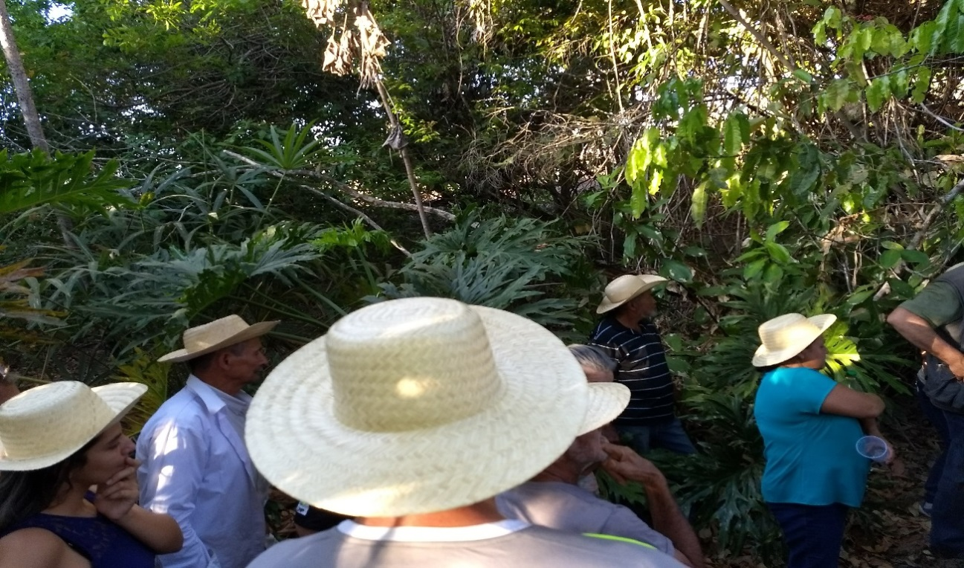
RECUPERAÇÃO DE NASCENTES
Foto: Imagem aérea Nascente de água da Comunidade São João do Monte Alegre (Goiás)/2017. Arquivo da CPT.

Slide 3
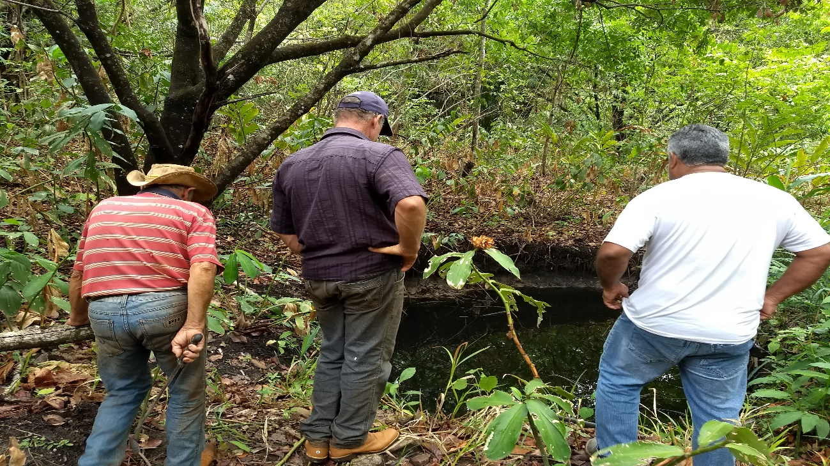
Foto Nascente – Assentamento São Bento– Heitoraí-GO

Slide 4
Para garantir a preservação dos rios, se faz necessário reconhecer e localizar, diagnosticar e proteger as nascentes.
Fazer um processo de conscientização dos Agricultores.
Em Orizona, Diocese de Ipameri, com trabalho coletivo foi feito o fechamento de área de proteção da nascente, a coleta de sementes área úmida, isolamento de uma estrada que dava acesso a outras comunidades.
A atividade em torno da nascente suscita outros debates, sobre o cerrado, o desmatamento, o uso dos agrotóxicos, a escassez de água em toda região.
Na Cidade de Goiás foi apresentado um Projeto de Lei na Câmara Municipal que tem como objetivo estabelecer mecanismos de cadastramento de nascentes e olhos d’agua.

Slide 5
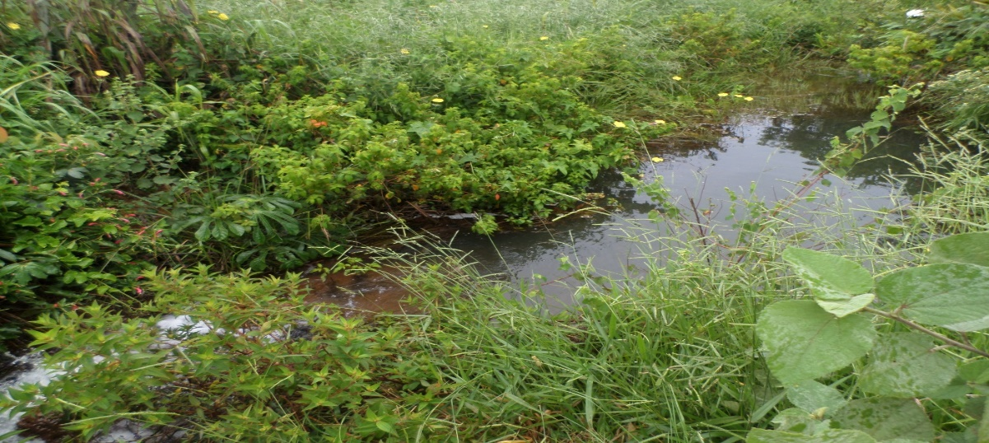
Nascente do Córrego Buriti - Orizona

Slide 6
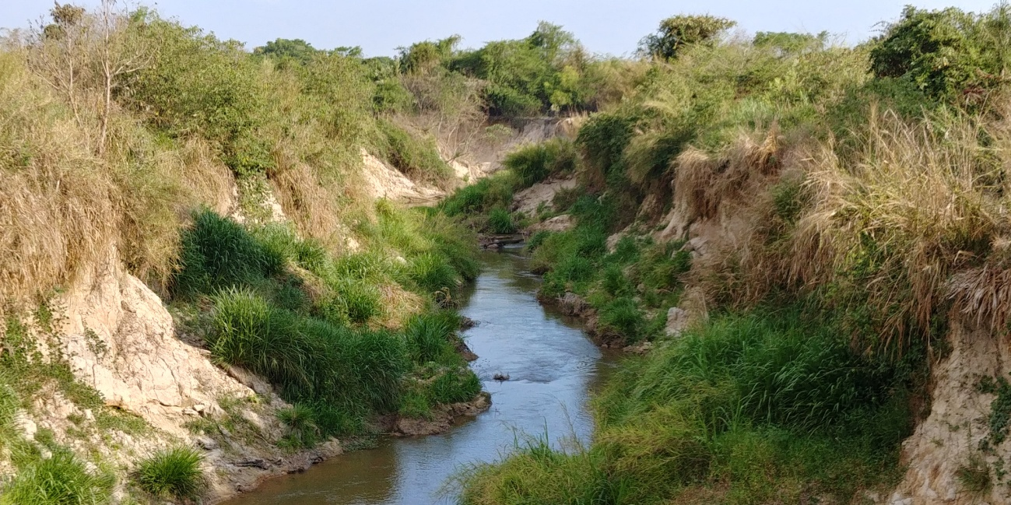

Slide 7
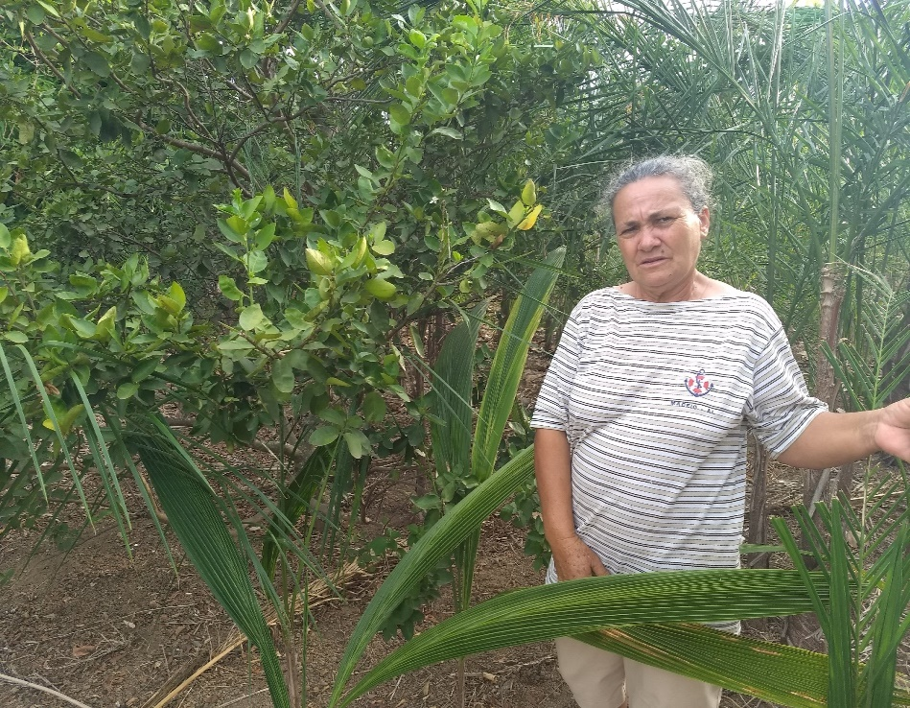
Quintais agroecológicos

Slide 8
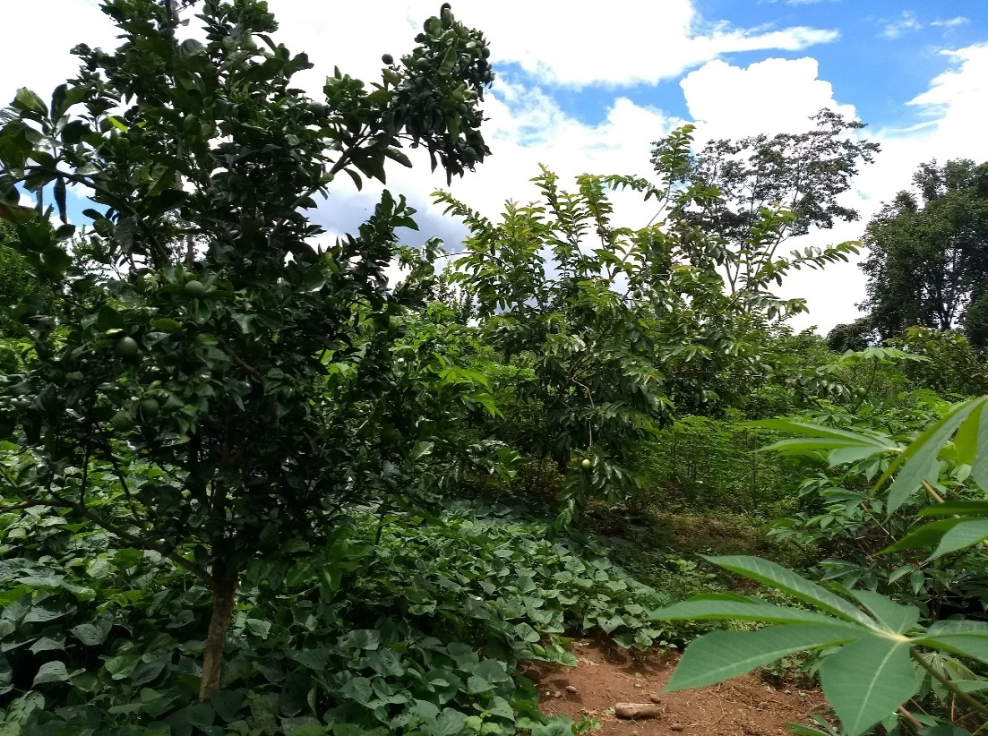

Slide 9
Em uma Unidade Produtiva há uma diversidade grande, chegando a mais de quarenta itens disponíveis para alimentação e geração de renda.

Slide 10
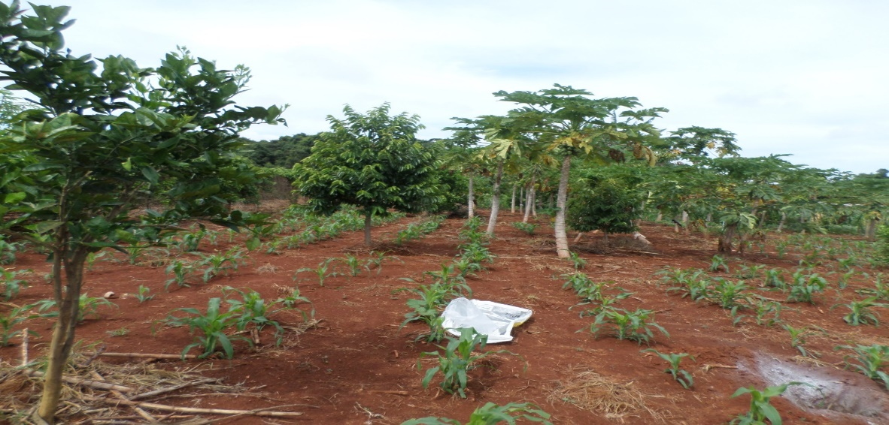

Slide 11
Programa Sementes Crioulas

Slide 12
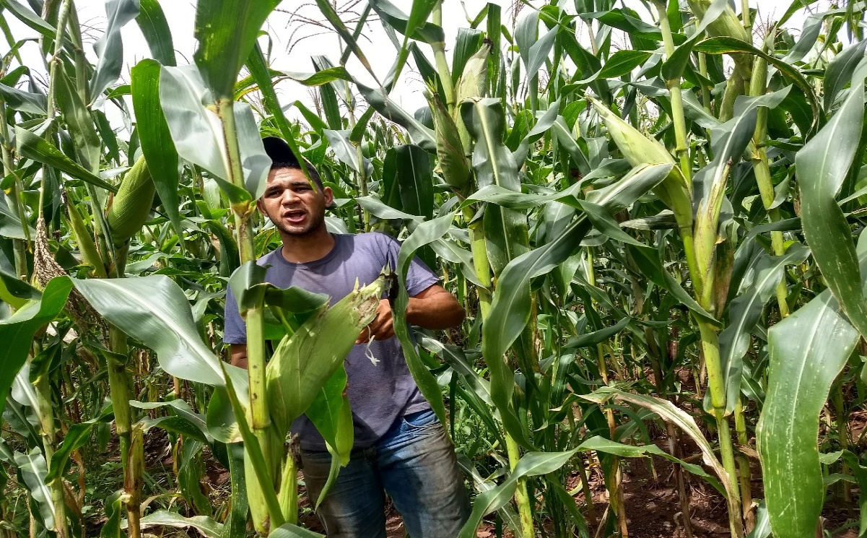

Slide 13
Programa Sementes Crioulas inclui seleção, armazenamento e distribuição através dos Bancos de Sementes.
Em 2018 só em um assentamento na região de Heitoraí (São Bento) foram plantadas mais de 10 lavouras de sementes crioulas
As sementes colhidas são armazenadas no Banco de Sementes da comunidade,
Na Diocese de Goiás existem dez bancos de sementes, cinco em Goiás, dois em Heitoraí e Itapuranga e um em Itaberaí.

Slide 14
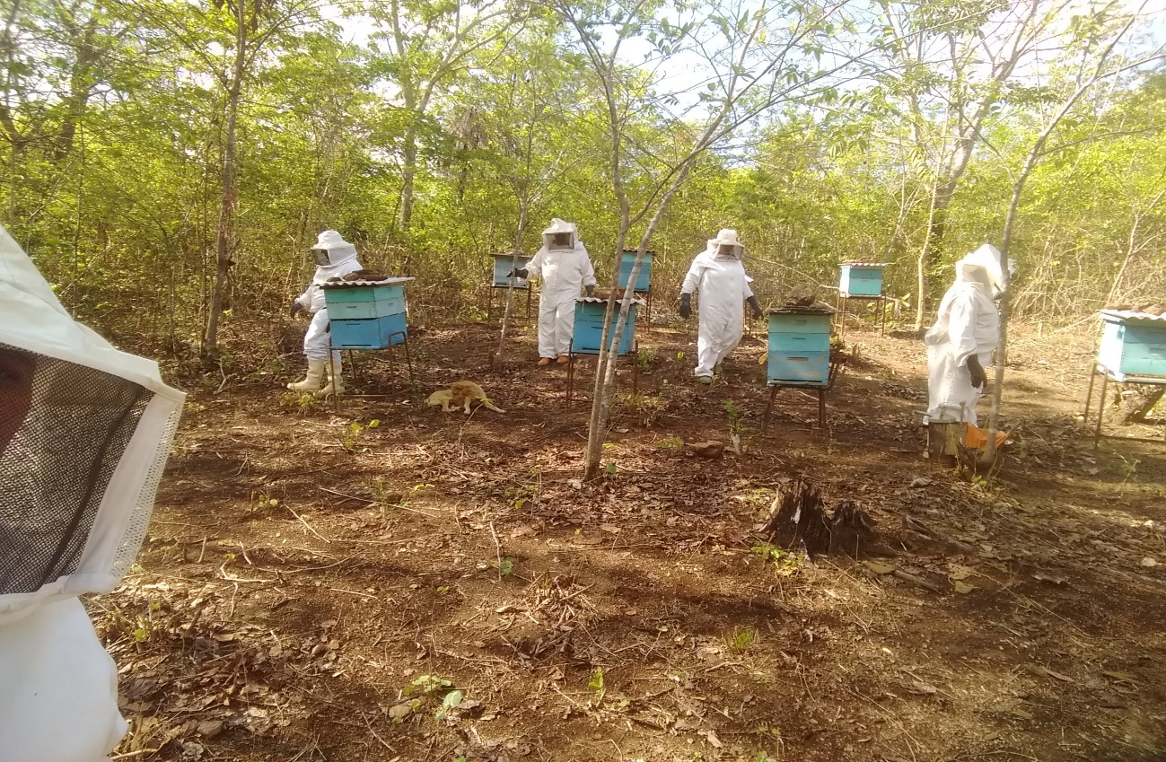

Slide 15
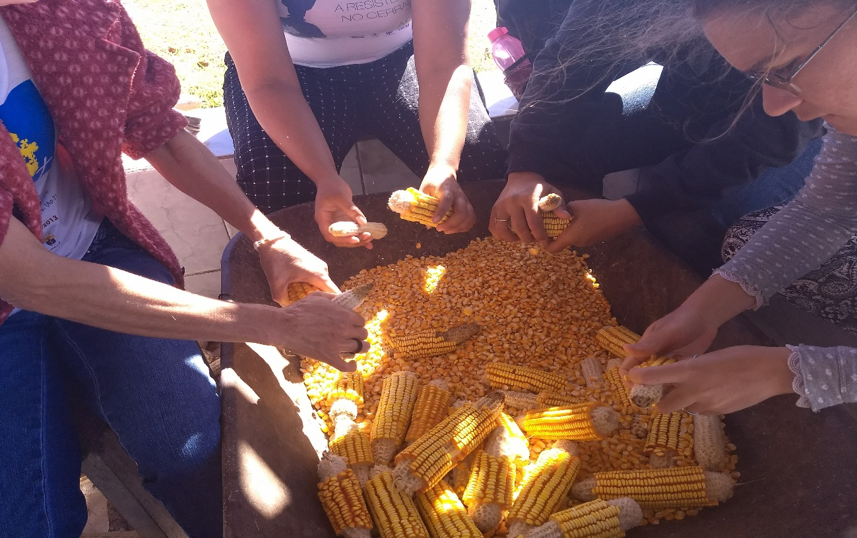

Slide 16
Produção de Hortaliças

Slide 17
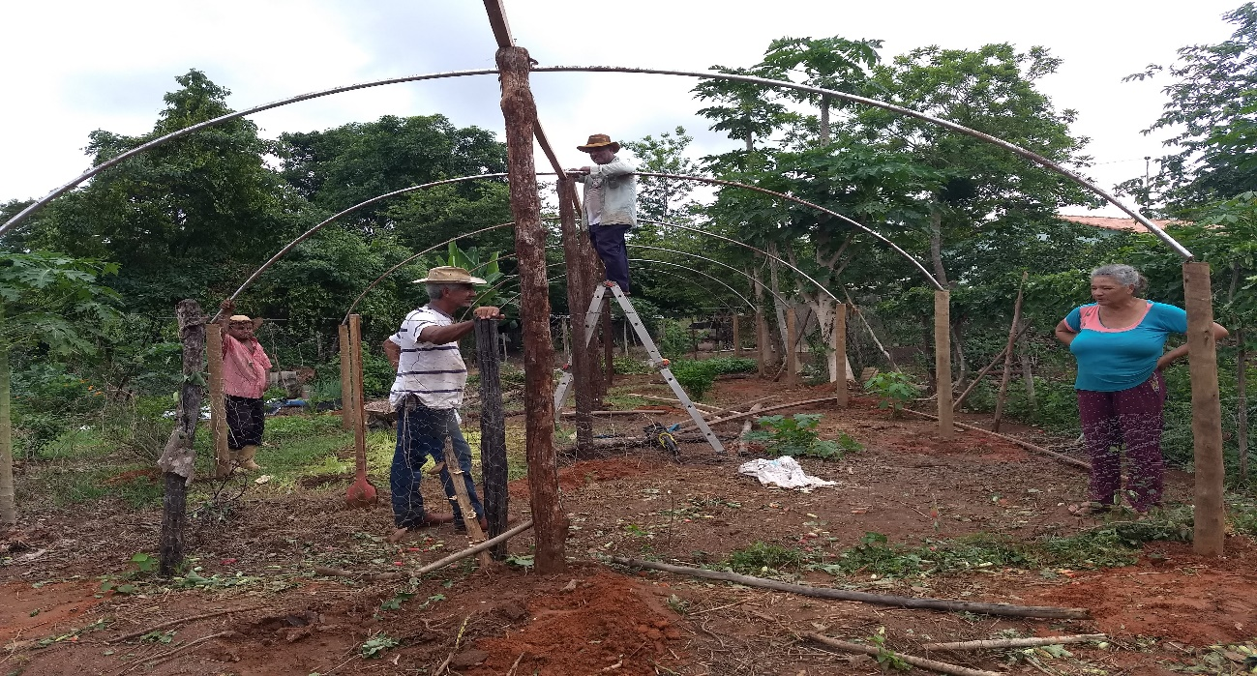

Slide 18
Microgotas para saúde

Slide 19
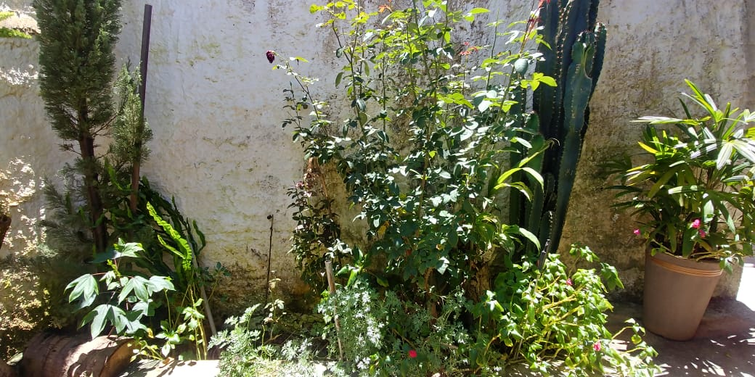

Slide 20
Terapia de Microdoses
Para esta terapia é feito um curso em 5 etapas de 3 dias cada
1) Anatomia de Fisiologia;
2) Fitoterapia
3) Micro doses;
4) Organização do grupo e economia solidaria;
5) Bioenergética;, aprendendo a buscar nas plantas a saúde.

